Slide 1


Prompt
Engineering
생성형 인공지능의 전문적 활용

Slide 2
인공지능
1. 인공지능의 초기 정의 (1950~1980년대)
"지능적인 기계를 만드는 과학과 공학"
규칙 기반 전문가 시스템 (Expert Systems) - 체스 등
2. 통계적·확률적 패러다임으로의 확장 (1990~2010년대 초)
"환경을 인식하고 (perceive), 추론(reason)하며, 학습(learn)하고, 계획(plan)하고, 자연스레 행동(act)하는 시스템"
기계학습 (Machine Learning): 데이터를 통해 패턴을 학습
3. 심층학습과 대규모 데이터 시대 (2010년대 중반 이후)
“인간이 수행하는 인지(지각), 추론, 학습, 행동을 데이터와 알고리즘으로 모사하는 모든 기술”
Deep Learning(심층신경망) 등장

Slide 3
인공지능
4. LLM(대규모 언어모델)의 등장과 정의의 확장
“인간의 언어, 문맥, 추론을 이해하고 자연어로 상호작용할 수 있는 시스템”
5. LMM(멀티모달 모델)과 동영상 생성 모델로의 발전
“언어와 시각, 청각 등 다양한 인간의 지각 체계를 통합적으로 이해하고 반응하는 지능”
세계(세계 모델) 시뮬레이션 능력 요소 추가

Slide 4
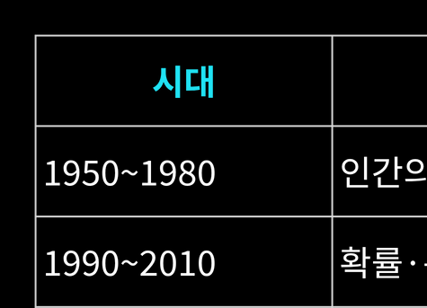
인공지능

Slide 5
인공지능
AGI(Artificial General Intelligence)에 대한 기대
이처럼 인공지능이 인간의 언어, 감정, 문화, 시각·청각 정보, 그리고 물리적 세계까지 점차 이해하고 처리하는 모습을 보이자,
AGI, 즉 범용 인공지능(인간 수준의 일반 지능)을 향한 기대감이 급격히 커졌습니다.
AGI는 특정 작업에 최적화된 AI(협의의 AI)와 달리,
낯선 문제를 스스로 학습하고 다양한 분야에 유연하게 적응하며, 인간처럼 사고할 수 있는 시스템을 의미합니다.

Slide 6
인공지능
AGI(범용 인공지능)에 필요한 핵심 요소: 실시간 학습 능력
1) 왜 실시간 학습(continual / online learning)이 중요한가?
AGI(범용 인공지능)는 단순히 대규모 데이터로 사전에 학습(pretraining)된 후 그 지식을 재활용하는 시스템이 아닙니다.
새로운 상황과 데이터를 접할 때 즉시 학습하고, 이를 토대로 기존 지식을 확장하거나 수정할 수 있어야 합니다
학습 → 행동 → 피드백 → 다시 학습 루프의 완성

Slide 7
인공지능
AGI(범용 인공지능)에 필요한 핵심 요소: 실시간 학습 능력
2) 현재 LLM과 AI의 한계
그러나 지금의 GPT, PaLM, Claude 같은 초거대 언어모델(LLM) 혹은 멀티모달 모델은
대부분 사전 학습(pretraining) → 파인튜닝 → 추론(inference) 구조를 따릅니다.
즉, 거대한 정적 데이터셋을 통해 학습된 후에는 추론 시 즉각적으로 새로운 지식을 학습하지 못합니다.

Slide 8
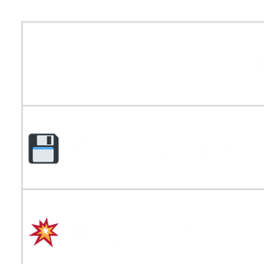
인공지능

Slide 9
인공지능
context window란 무엇인가?
언어모델(LLM, GPT 등)이 한 번에 “기억”하고 “참조”할 수 있는 텍스트 길이의 범위
쉽게 말해, AI가 답변을 생성할 때 고려할 수 있는 ‘한눈에 보이는 문맥의 범위’입니다.
마치 사람의 단기기억(short-term memory) 용량과 비슷합니다.
입력 + 출력 토큰으로 계산
GPT-4o: 최대 128,000 토큰(약 100,000단어)
Gemini 1.5 Pro: 최대 1,000,000 토큰(약 750,000단어)

Slide 10
인공지능
context window의 한계와 문제
(1) 긴 문서 또는 긴 대화에서 정보 손실
긴 논문이나 책 전체를 입력하면, context window를 넘기 때문에 뒷부분은 모델이 “볼 수 없는” 상태가 됩니다.
(2) 맥락 혼란
긴 대화나 문서에서 중요한 정보가 윈도우에서 밀려나면,
모델이 과거 언급한 사실을 기억하지 못하고 앞뒤가 맞지 않는 답변을 할 수 있습니다.

Slide 11
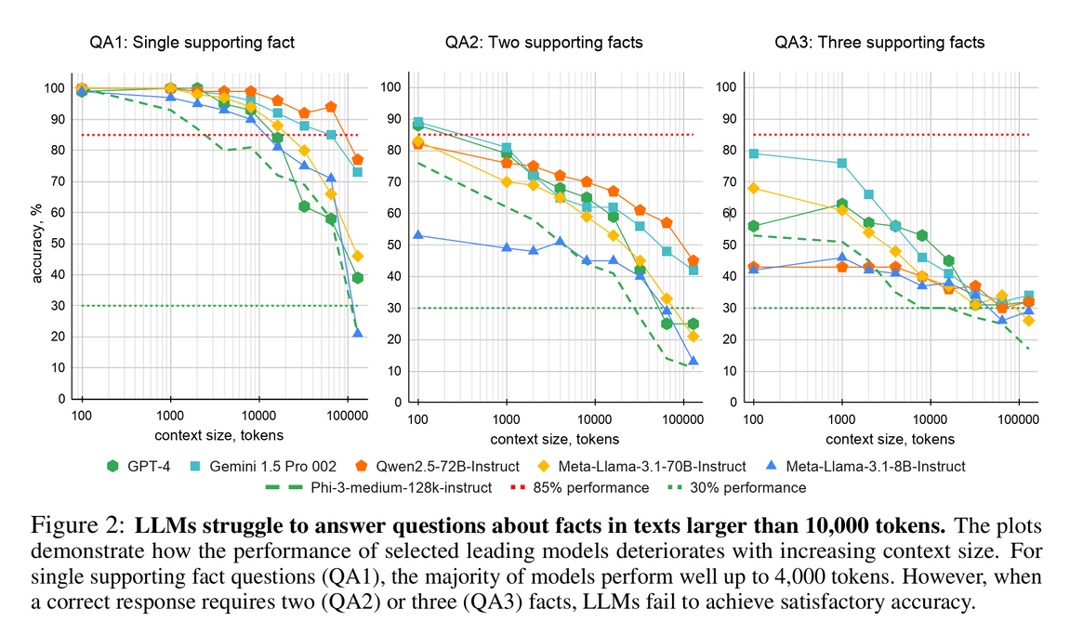
인공지능
context length와 성능과의 관계
(1) 입력이 길어질 수록 답변 정확도 떨어짐
입력의 길이가 길어질 수록 인공지능의 추론 성능이 저하됨
(2) 문제의 난이도
난이도가 높으면서 입력 길이가 긴 문제는 정확도가 더 많이 떨어짐

Slide 12

What is prompt engineering?
정의:
인공지능(AI) 모델이 원하는 답변을 생성하도록 질문(프롬프트)을 설계하는 기술
적용 가능 분야:
모든 생성형 인공지능 기반 서비스
www.reallygreatsite.com

Slide 13
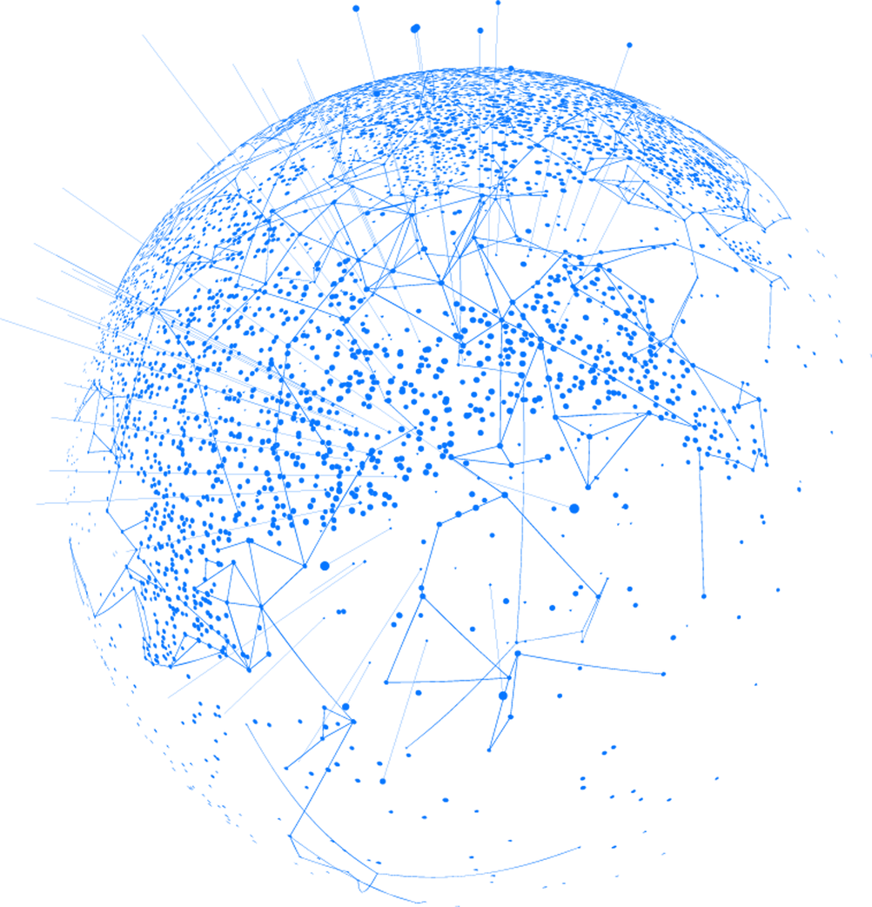
Why?
🚀 왜 중요한가?
프롬프트 엔지니어링은 AI 기반 제품(Product) 개발에서 사용자 경험(UX), 성능, 비용 최적화에 직접적인 영향을 미칩니다.
제품 성능 최적화 (Product Performance Optimization)
개발 비용 절감 (Cost Reduction)
사용자 경험 개선 (Enhanced User Experience)
AI 제품의 신뢰성 확보 (Reliability & Trustworthiness)
확장 가능성 (Scalability)

Slide 14

Basic Skills
Direct Instruction (명확한 지시)
N-shot Learning (예제 기반 학습)
Step-by-Step Prompting (단계별 유도)
Chain of Thought (연쇄적 사고 유도)
Markdown, XML, Json, Psudo code 형식 사용, Unicode 문자 사용
Role Prompting (역할 부여)

Slide 15
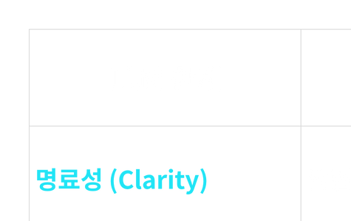
Basic Skills

Slide 16
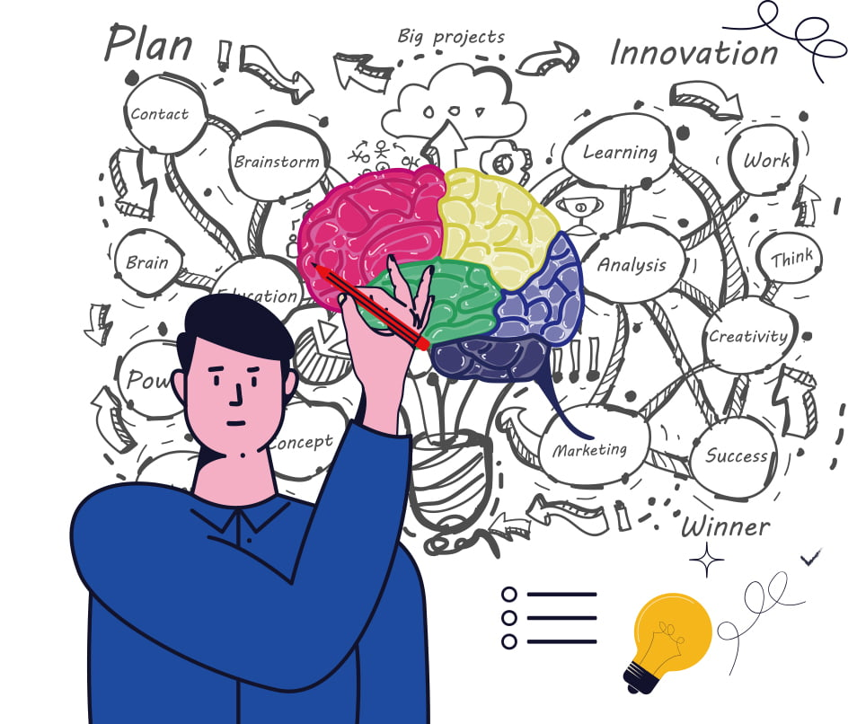
Example
브레인스토밍 AI 만들기

Slide 17
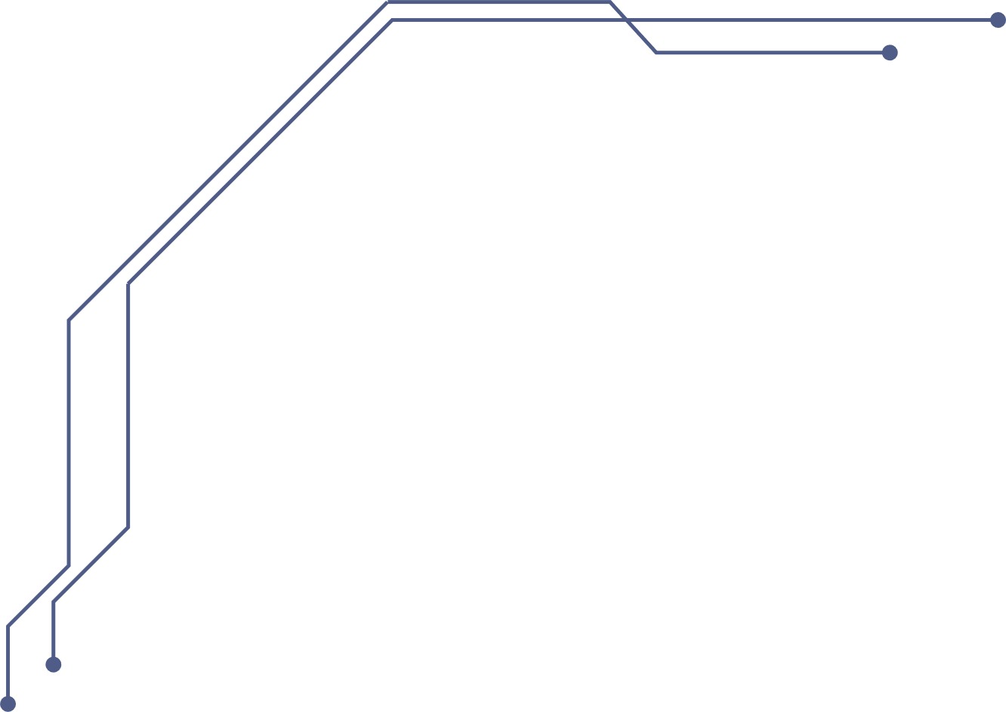
Direct Instruction 적용 (기본 프롬프트)
명확한 지시를 내리고 AI가 즉각적으로 반응하도록 유도
예제 프롬프트:
SCAMPER 기법을 사용하여 사용자가 브레인스토밍을 할 수 있도록 도와줘.
아래의 SCAMPER 7가지 질문 프레임워크를 바탕으로 대화를 유도해줘.
1. Substitute (대체하기) – 일부 요소를 다른 것으로 바꾸면?
2. Combine (결합하기) – 두 가지 아이디어를 합치면?
3. Adapt (응용하기) – 다른 산업에서 사용되는 것을 응용하면?
4. Modify (수정하기) – 형태, 색상, 크기 등을 변경하면?
5. Put to another use (다른 용도로 사용하기) – 새로운 방식으로 활용하면?
6. Eliminate (제거하기) – 불필요한 요소를 빼면?
7. Reverse/Rearrange (반대로 하기 / 재배열하기) – 순서를 바꾸거나 거꾸로 하면?

Slide 18


2. N-shot Learning 적용
AI가 특정 패턴을 학습하여 일관된 방식으로 응답하도록 유도
예제 프롬프트:
SCAMPER 기법을 사용하여 사용자가 브레인스토밍을 할 수 있도록 도와줘.
아래의 SCAMPER 7가지 질문 프레임워크를 바탕으로 대화를 유도해줘.
각 질문을 단계적으로 진행하면서 사용자의 입력을 반영하고, 이전 예제와 유사한 방식으로 질문을 발전시켜줘.
📌 예제:
사용자: "AI를 활용한 스마트 노트 앱을 만들고 싶어요."
AI: "좋아요! 먼저, 이 앱의 주요 기능 중 일부를 다른 요소로 대체해 본다면 어떤 것이 있을까요? (Substitute)"

Slide 19

3. Step-by-Step Prompting 적용
AI가 논리적 사고 과정을 따라 질문을 진행하도록 개선
예제 프롬프트:
SCAMPER 기법을 사용하여 사용자가 브레인스토밍을 할 수 있도록 도와줘.
📌 **대화 흐름**
1️⃣ 먼저, 사용자의 기본 아이디어를 입력받아.
2️⃣ 이후, SCAMPER의 각 항목을 차례대로 진행하되, 사용자의 응답을 반영하여 적절한 질문을 선택해.
3️⃣ 각 질문에서 나온 응답을 바탕으로, 다음 단계의 질문을 맞춤형으로 조정해.
4️⃣ 마지막으로, 나온 아이디어를 정리하고 요약해.
📌 예제:
사용자: "AI를 활용한 스마트 노트 앱을 만들고 싶어요."
AI: "좋아요! 먼저, 이 앱의 핵심 기능을 분석해볼까요? 주요 특징을 3가지 말해주세요."
www.reallygreatsite.com

Slide 20
4. Chain of Thought 적용 (JASON 응답)
AI가 질문의 흐름을 따라가며 사고 과정을 명확히 설명하도록 최적화
예제 프롬프트:
SCAMPER 기법을 활용하여 사용자가 브레인스토밍을 할 수 있도록 도와줘.
각 단계에서 Thought(사고 과정)과 Response(응답)를 구분하여 JSON 형식으로 응답해줘.
📌 **대화 흐름**
1️⃣ 사용자의 기본 아이디어를 입력받아.
2️⃣ SCAMPER 기법을 적용하여 질문을 던지고, 그 과정에서 AI의 사고 과정을 Thought에 설명해.
3️⃣ 사용자의 답변을 분석하여 적절한 후속 질문을 생성하고, Response에 담아줘.
4️⃣ 마지막으로 정리된 아이디어를 JSON 형식으로 출력해.
📌 **응답 형식 예시**
{
"step": "SCAMPER 단계",
"thought": "AI가 이 질문을 던지는 이유와 사고 과정",
"response": "사용자에게 던질 질문"
}
www.reallygreatsite.com

Slide 21
4. Chain of Thought 적용 (JASON 응답)
예제 입출력:
사용자 입력
"AI를 활용한 스마트 노트 앱을 만들고 싶어요."
AI 응답
{
"step": "Substitute",
"thought": "기존의 텍스트 기반 노트 방식이 주류이지만, 더 효과적인 입력 방식을 찾을 수 있을 것이다.
음성 기록이나 손글씨 인식 기술을 도입하면 사용자 경험을 향상시킬 가능성이 높다.",
"response": "기존의 텍스트 기반 노트 방식을 다른 입력 방식으로 대체할 수 있을까요?
예를 들어, 음성 인식이나 필기 인식 기능을 추가하면 어떨까요?"
}
www.reallygreatsite.com

Slide 22
5. Markdown, XML, Json, Psudo code 형식 사용, Unicode 문자 사용
AI가 맥락을 쉽게 파악할 수 있도록 내용을 구조화
예제 프롬프트:
<instructions>
<title>📌 SCAMPER 브레인스토밍 도우미</title>
<description>
이 프롬프트는 SCAMPER 기법을 활용해 사용자가 브레인스토밍을 할 수 있도록 돕는 대화 흐름을 안내합니다.
</description>
<flow>
<step number="1">
<name>사용자의 기본 아이디어 입력</name>
<details>사용자가 고민 중인 아이디어를 먼저 입력하도록 요청합니다.</details>
</flow>
</instructions>
www.reallygreatsite.com

Slide 23
6. Role Prompting 적용
AI가 특정 역할을 맡아 더 전문적인 조언 제공
예제 프롬프트:
당신은 AI 기반 창의력 개발 스타트업의 CEO입니다.
당신은 소프트웨어 분야 최고 전문가 입니다.
당신은 인지행동치료를 전문으로 하는 숙련된 임상심리학자입니다.
당신은 헬스케어 분야의 딥 강화학습 연구 논문을 평가하는 비평가입니다.
당신은 어린이를 위한 동화를 잘 짓는 이야기꾼입니다.
www.reallygreatsite.com

Slide 24

Result and Evaluation
생성형 AI 서비스의 성능을 평가하기 위해 고려해야 할 주요 요소는 다음과 같습니다.
평가 항목 | 설명
정확성 (Accuracy) | AI가 논리적이고 의미 있는 아이디어를 생성하는지 평가
창의성 (Creativity) | 생성된 아이디어가 얼마나 혁신적이고 새로운지 평가
일관성 (Consistency) | 동일한 입력에 대해 비슷한 수준의 품질을 유지하는지 평가
사용자 만족도 (User Satisfaction) | 사용자가 생성된 결과를 유용하다고 느끼는지 조사
응답 속도 (Latency) | AI가 브레인스토밍 결과를 얼마나 빠르게 제공하는지 측정
실행 가능성 (Feasibility) | 생성된 아이디어가 실제로 실현 가능성이 있는지 평가

Slide 25

1. 정량적 평가
(Quantitative Evaluation)
👉 AI의 성능을 수치로 측정하는 방법
1) 자동 평가 지표 (AI 모델 자체 평가)
BLEU Score, ROUGE Score: AI가 생성한 브레인스토밍 아이디어가 훈련 데이터와 얼마나 유사한지 평가
Diversity Score: AI가 생성한 아이디어가 얼마나 다양성을 갖추고 있는지 측정
📌 브레인스토밍 서비스 적용 예시
AI가 생성한 아이디어 100개 중 중복된 아이디어 비율을 측정 → Diversity Score 0.85 이상 유지
동일한 질문에 대해 유사한 결과를 출력하는 비율 측정 (일관성 평가)
2) 속도 및 효율성 측정
평균 응답 시간 (Response Time): AI가 사용자 입력 후 결과를 생성하는 데 걸리는 시간
CPU/GPU 사용량 (Resource Utilization): AI가 생성 작업을 수행할 때 소비하는 리소스
📌 브레인스토밍 서비스 적용 예시
AI가 사용자 입력 후 평균 2초 이내에 아이디어를 생성해야 함
AI가 30% 이하의 GPU 사용률로 원활하게 작동해야 함

Slide 26

2. 정성적 평가
(Qualitative Evaluation)
👉 사용자 피드백과 평가를 기반으로 AI 성능을 분석하는 방법
1) 사용자 피드백 기반 평가
사용자가 AI가 생성한 아이디어에 대해 점수를 매기거나 피드백을 제공
Likert Scale (1~5점) 또는 Thumbs Up / Down 방식으로 평가
📌 브레인스토밍 서비스 적용 예시
사용자 피드백 시스템 구현:
"이 아이디어가 유용했나요?" (👍 네 / 👎 아니요)
"이 아이디어가 창의적이라고 생각하나요?" (1점~5점 평가)
목표: 평균 4점 이상 유지
2) 전문가 평가 (Human Evaluation)
창의성 평가를 위해 전문가(예: 제품 기획자, 디자이너 등)가 AI의 결과를 직접 평가
창의성, 논리성, 실행 가능성 등의 기준으로 평가 진행
📌 브레인스토밍 서비스 적용 예시
전문가가 AI가 생성한 아이디어 중 상위 10개를 선택하여 실현 가능성을 분석
80% 이상의 아이디어가 실행 가능한 수준인지 확인
www.reallygreatsite.com

Slide 27

Future Directions
Prompt Chaining(Agent)
DeepSeek-R1의 사례: 강화 학습 기반 최적화 적용
🔹 강화 학습 (RLHF) 적용 → AI가 반복 학습을 통해 최적의 응답을 생성
🔹 규칙 기반 보상 시스템 → 사람이 직접 채점하는 대신 AI가 자체 평가하여 학습 속도 향상
🔹 논리적 사고 강화 → 사고 사슬 (Chain of Thought) 기법을 활용해 문제 해결 능력 극대화
🔹 최소한의 데이터로 고성능 구현 → GPT-4 대비 1/10 수준의 비용으로 유사한 성능 달성
🔹 수학·코딩에서 강한 성능 → AIME 2024: 79.8% 정확도, MATH-500: 97.3% 정확도 기록

Slide 28
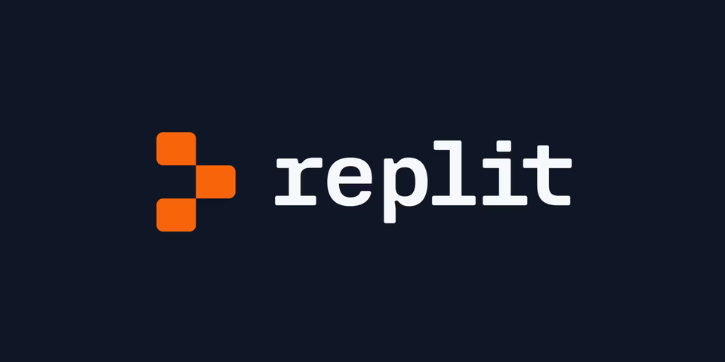
Homework
Replit 회원가입하고 App 생성하기
https://replit.com/~
*무료사용량을 넘지 않도록 주의

Slide 29
Thank You
www.reallygreatsite.com

